Slide 1

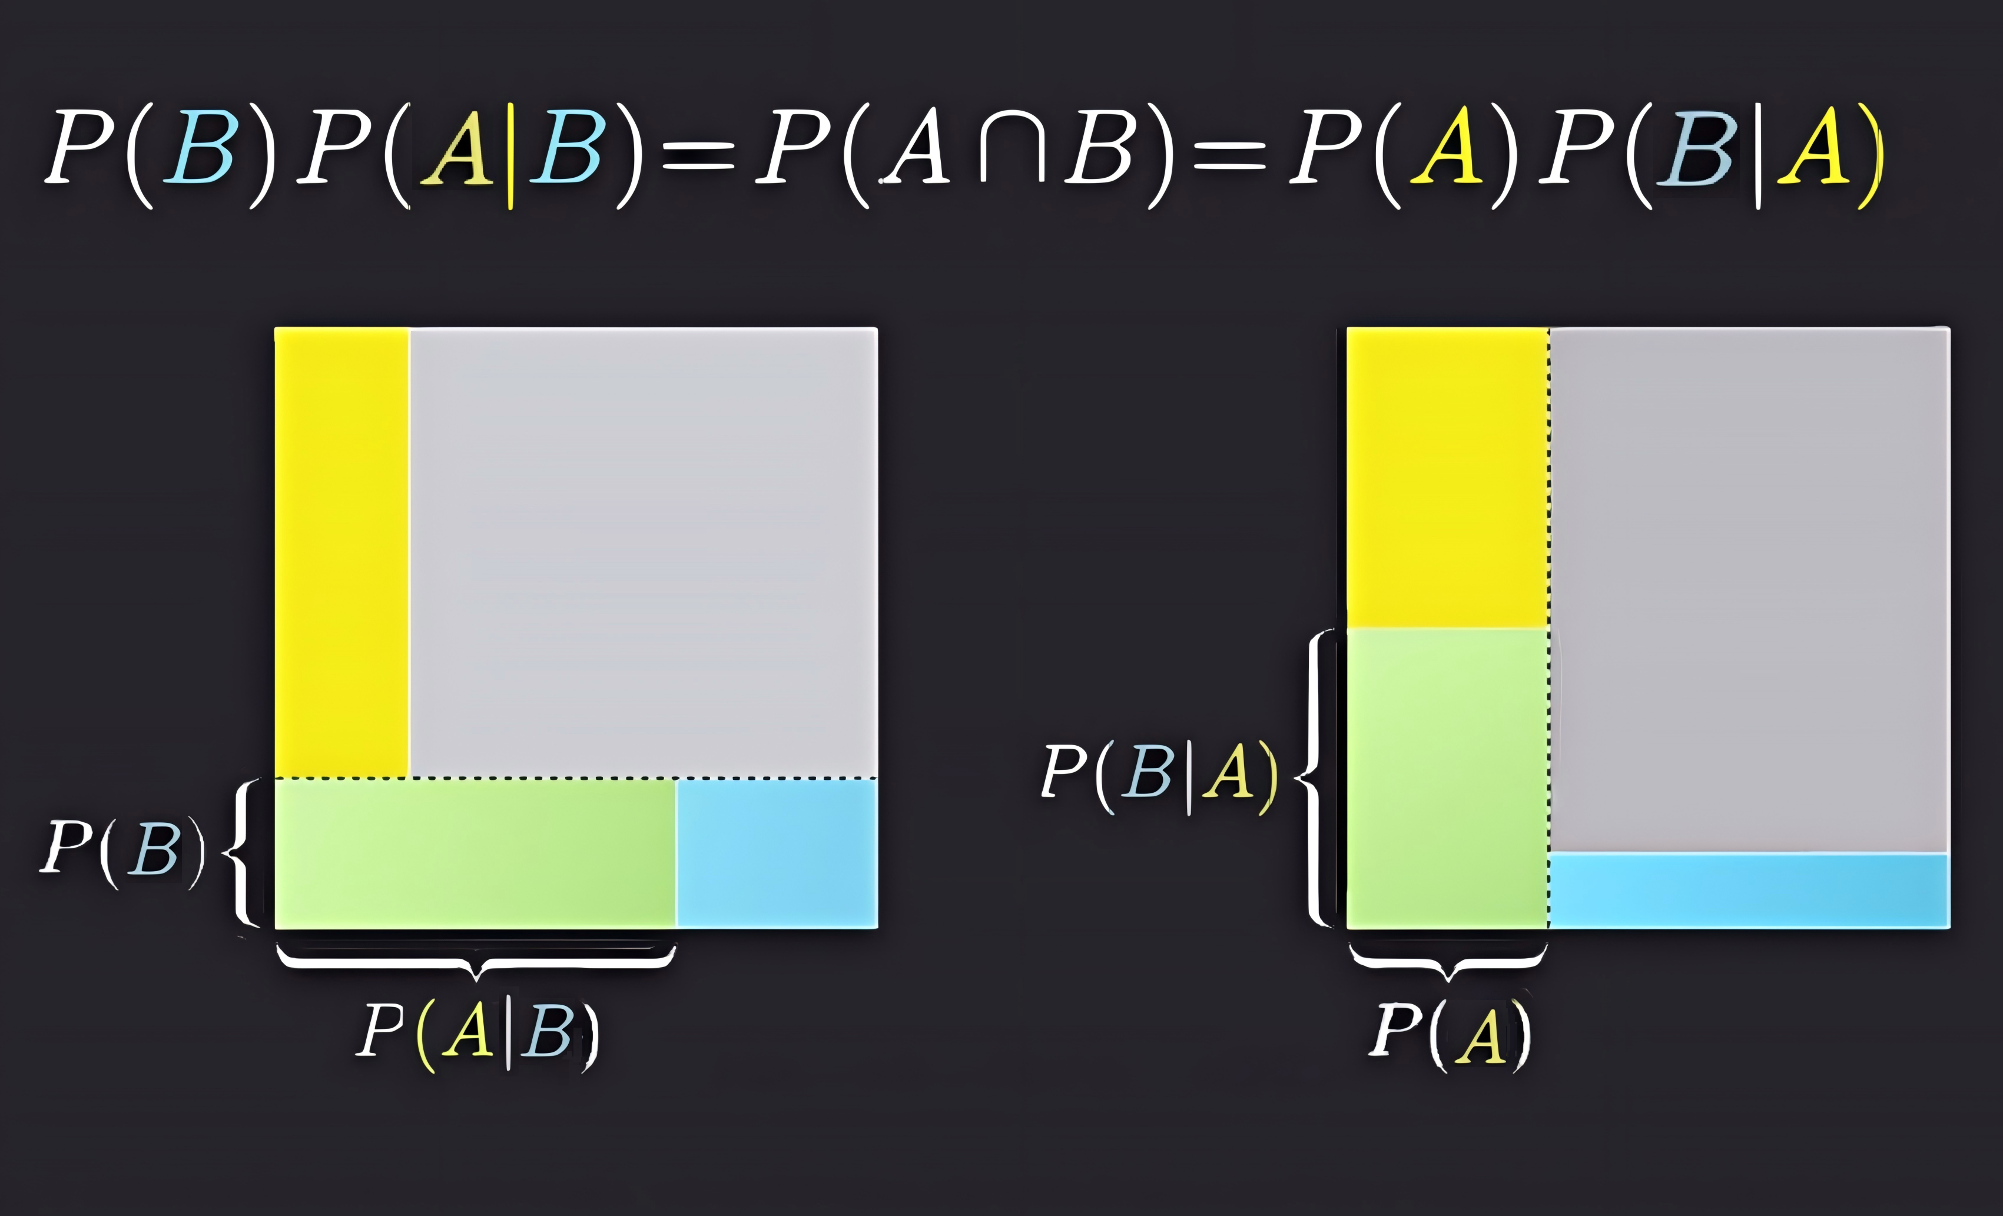

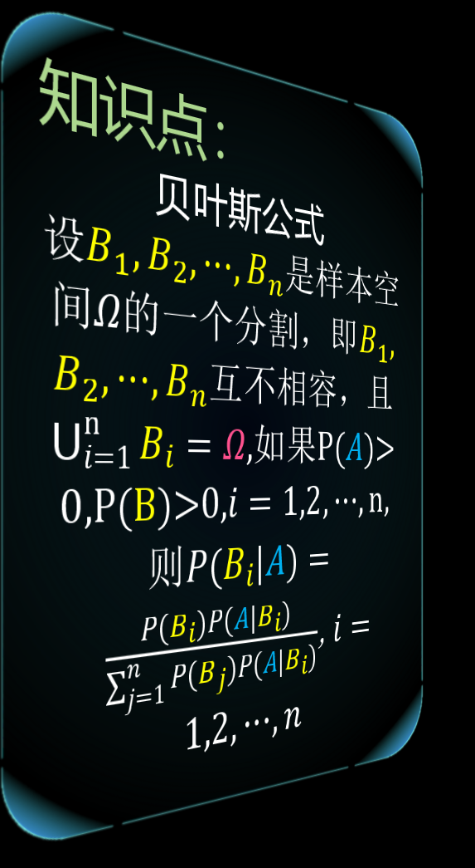
§1.4 条件概率：贝叶斯公式
当前背景：未来
当前教师：曹寒问
知识点：
贝叶斯公式 设$B_{1},B_{2},⋯,B_{n}$是样本空
间$Ω$的一个分割，即$B_{1},$
$B_{2},⋯,B_{n}$互不相容，且
$\bigcup_{i=1}^{n}{B_{i}=Ω}$,如果P($A$)>
0,P(B)>0,$i=1,2,⋯,n$,
则$P(B_{i}|A)= \frac{P(B_{i})P(A|B_{i})}{\sum_{j=1}^{n}{P(B_{j})P(A|B_{i})}}$,$i=1,2,⋯,n$
输入你的问题：
贝叶斯定理（Bayes' Theorem）是概率论中的一个基本定理，用于描述在已知某些条件的情况下，事件发生的概率如何更新。其核心是通过结果反推原因，结合先验知识和新证据，计算后验概率。

Slide 2
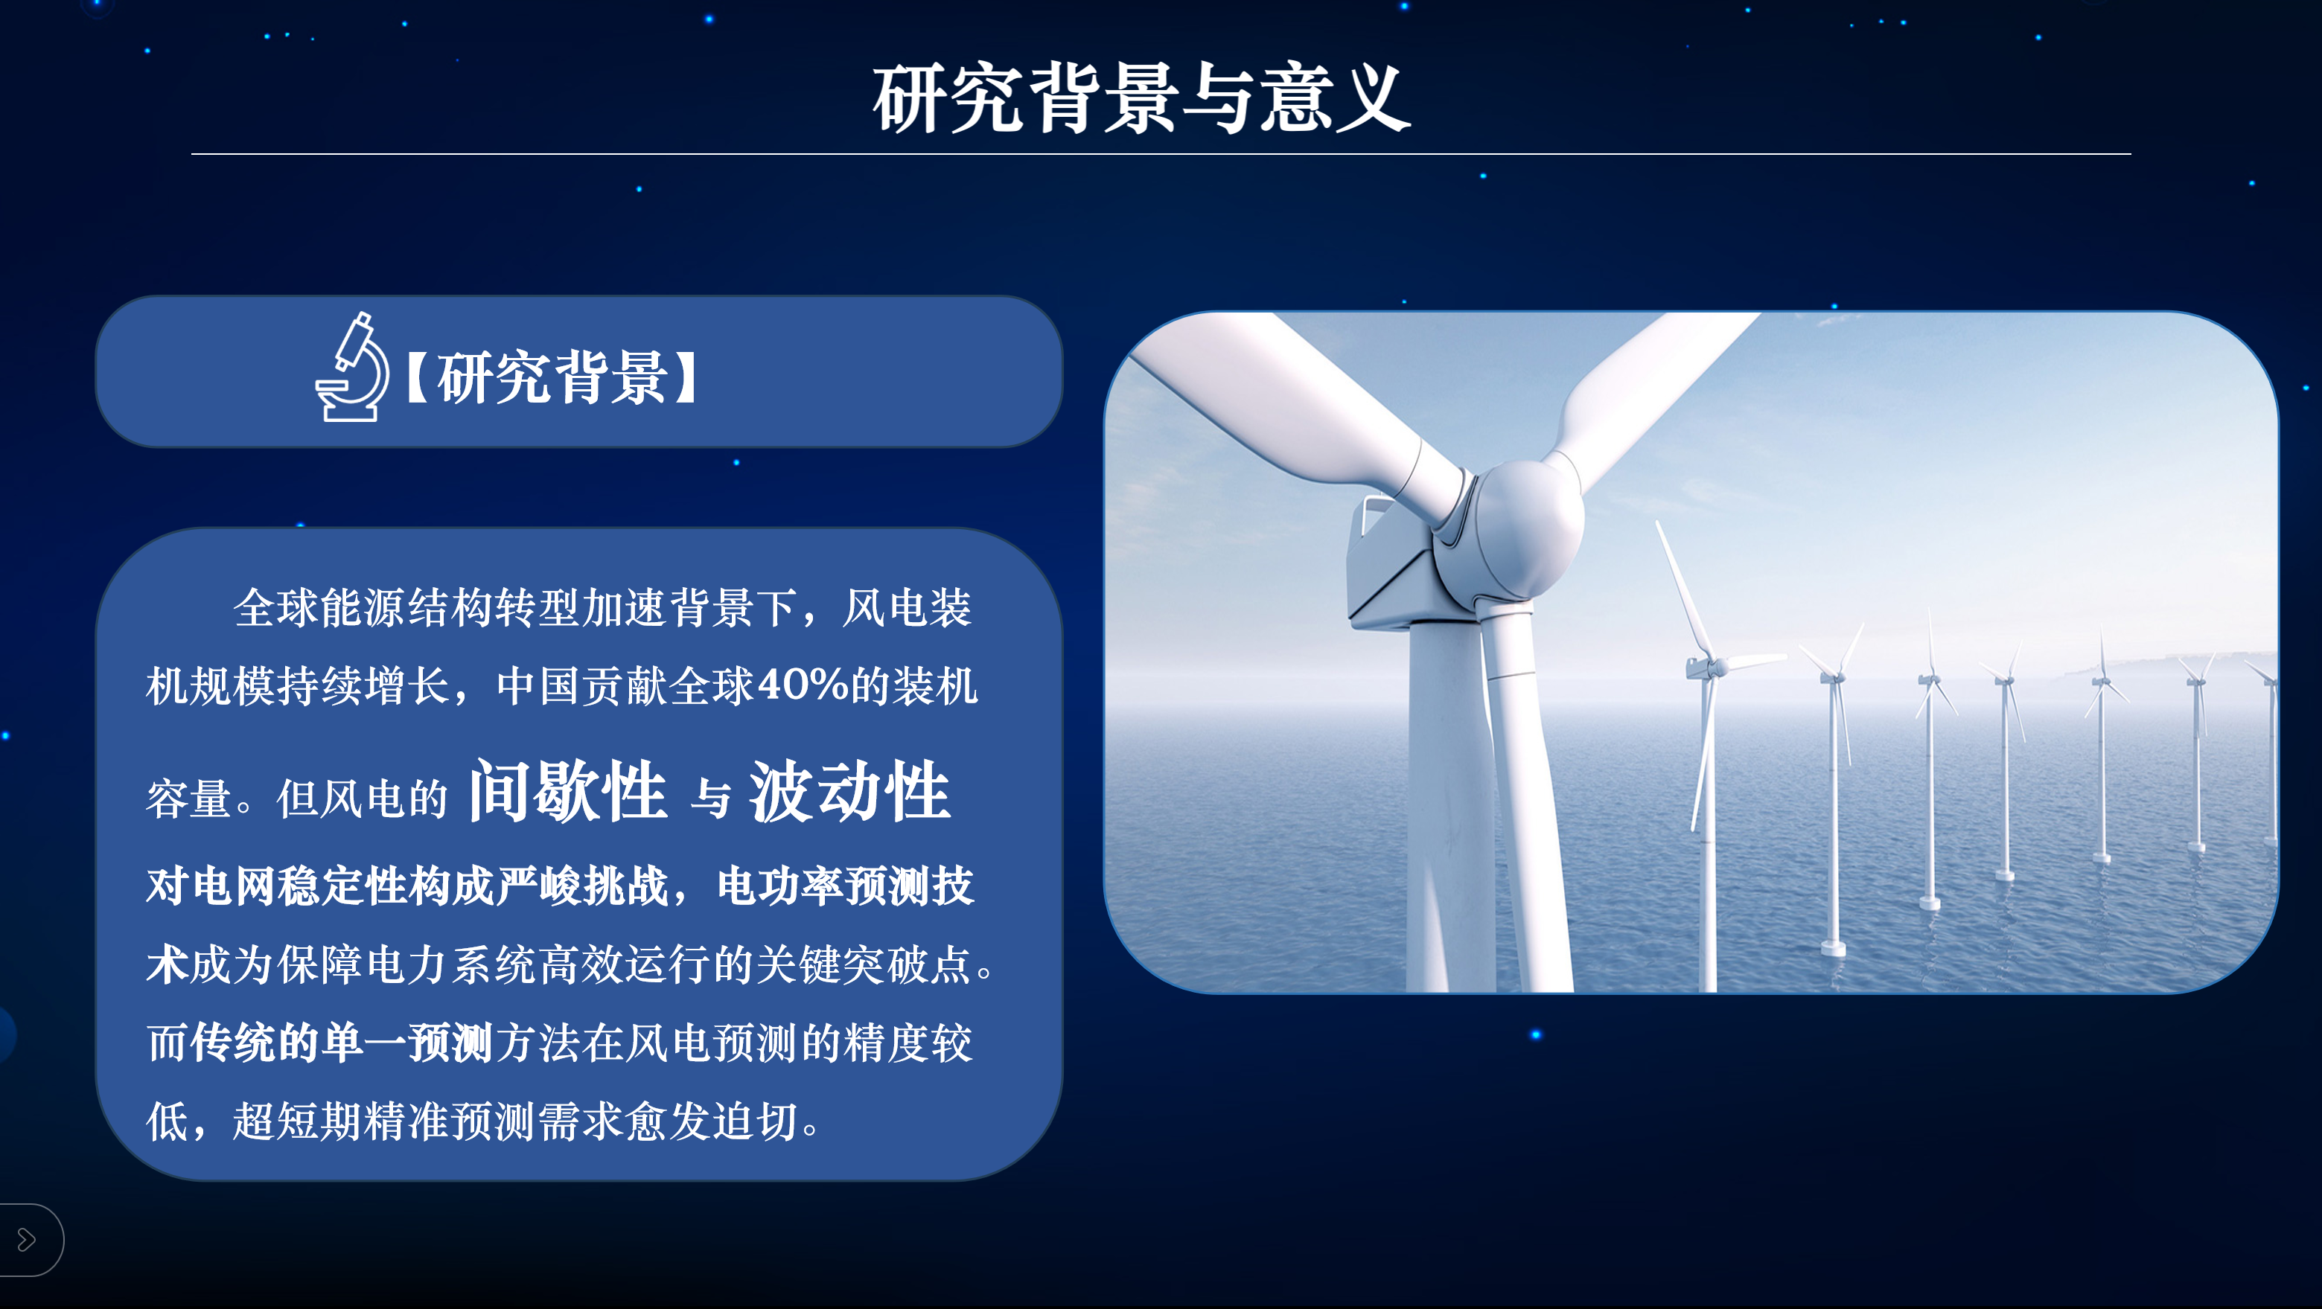
基于贝叶斯优化的风电集群出力预测与效益评估
当前背景：未来
当前教师：曹寒问
知识点：
间歇性与波动性
受风速、风向等自然条件影响，发电功率具有随机性（间歇性）和不稳定性（波动性）。
对电力系统的稳定性、调度灵活性和供需平衡构成严峻挑战，需通过技术手段解决并网难题。
电网稳定性挑战
依赖传统煤电等稳定电源，风电的不确定性导致电网频率、电压调控难度增加，可能引发停电风险或资源浪费。
输入你的问题：

Slide 3
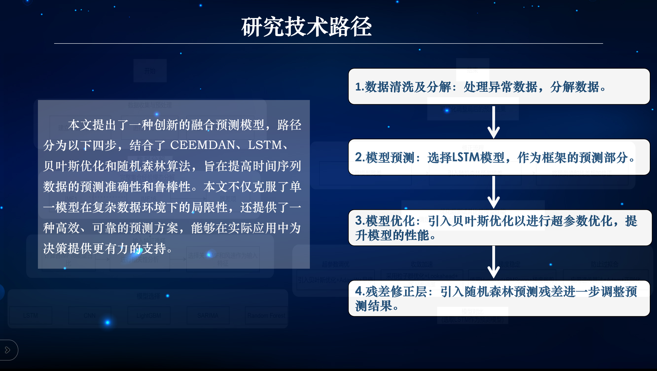
基于贝叶斯优化的风电集群出力预测与效益评估
当前背景：未来
当前教师：曹寒问
知识点：
采用狄利克雷过程高斯混合模型（DPGMM）构建数据清洗框架，基于动态分箱策略将风电机组运行数据按功率精准异常识别，再经孤立森林与局部离群因子双模型方向划分为15个有效区间，通过自适应贝叶斯优化确定模型参数。结合物理阈值与统计阈值，采用核密度估计和卡方分布实现验证。进一步提高检测的准确性。
输入你的问题：

Slide 5
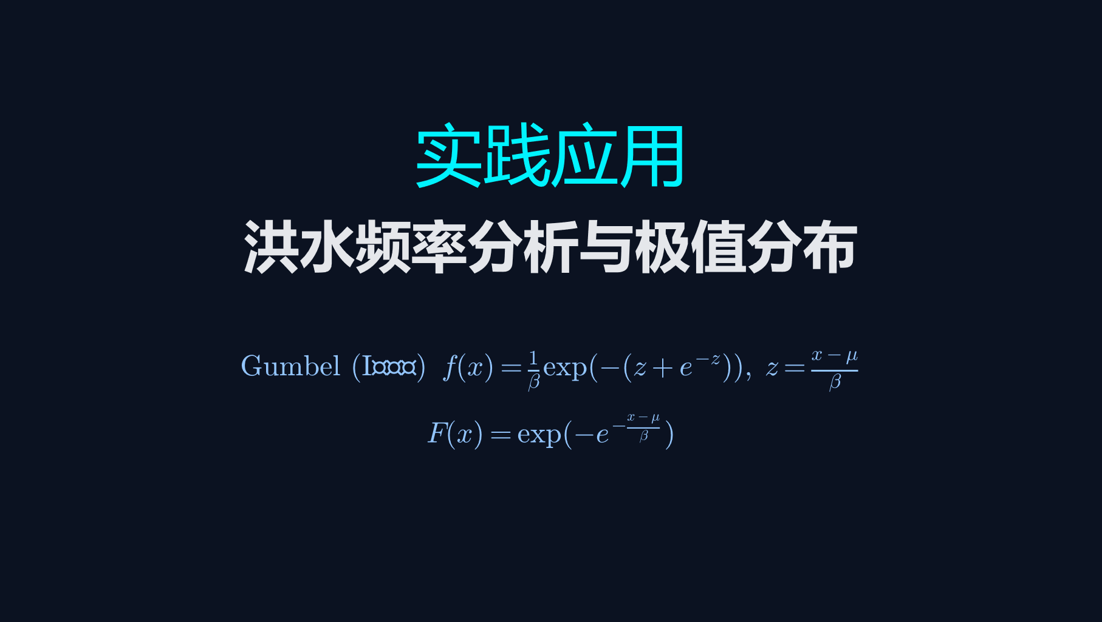
实践应用：洪水频率分析与极值分布
当前背景：未来
当前教师：曹寒问
知识点：
LSTM 模型的优化方案
方案一：
贝叶斯优化 + AdamW + 早停机制，提升效率并防止过拟合。
方案二：
粒子群优化 + Lookahead + 学习率调度。
方案三：
Hyperopt + RMSprop + 梯度裁剪。
方案四：
遗传算法 + Adam + 正则化。

Slide 6
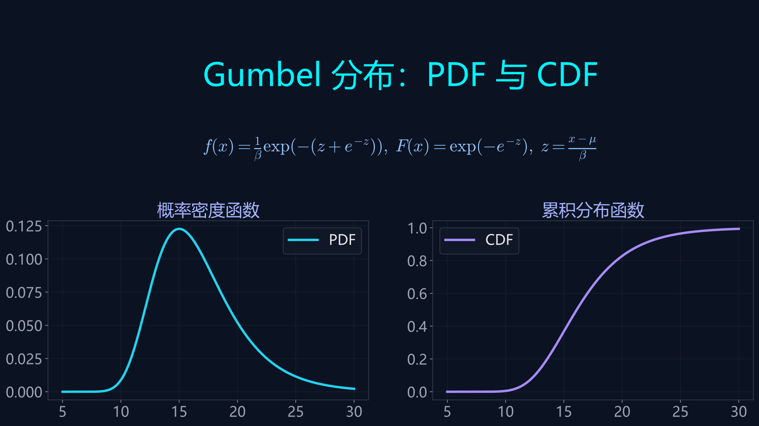
实践应用：洪水频率分析与极值分布
当前背景：未来
当前教师：曹寒问
知识点：
LSTM 模型的优化方案
方案一：
贝叶斯优化 + AdamW + 早停机制，提升效率并防止过拟合。
方案二：
粒子群优化 + Lookahead + 学习率调度。
方案三：
Hyperopt + RMSprop + 梯度裁剪。
方案四：
遗传算法 + Adam + 正则化。

Slide 7
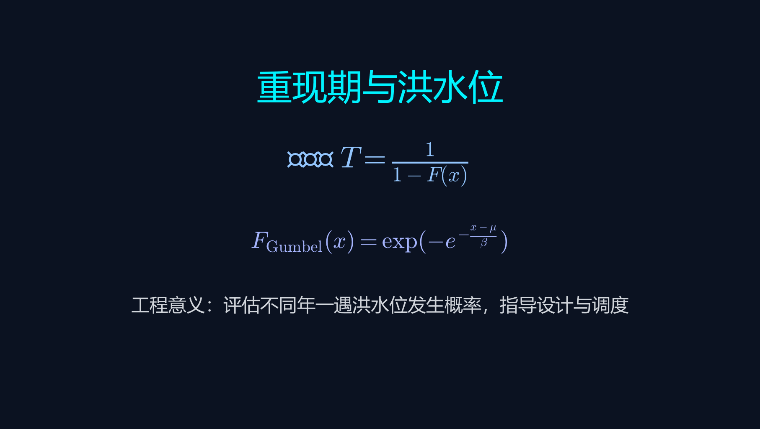
实践应用：洪水频率分析与极值分布
当前背景：未来
当前教师：曹寒问
知识点：
LSTM 模型的优化方案
方案一：
贝叶斯优化 + AdamW + 早停机制，提升效率并防止过拟合。
方案二：
粒子群优化 + Lookahead + 学习率调度。
方案三：
Hyperopt + RMSprop + 梯度裁剪。
方案四：
遗传算法 + Adam + 正则化。

Slide 8
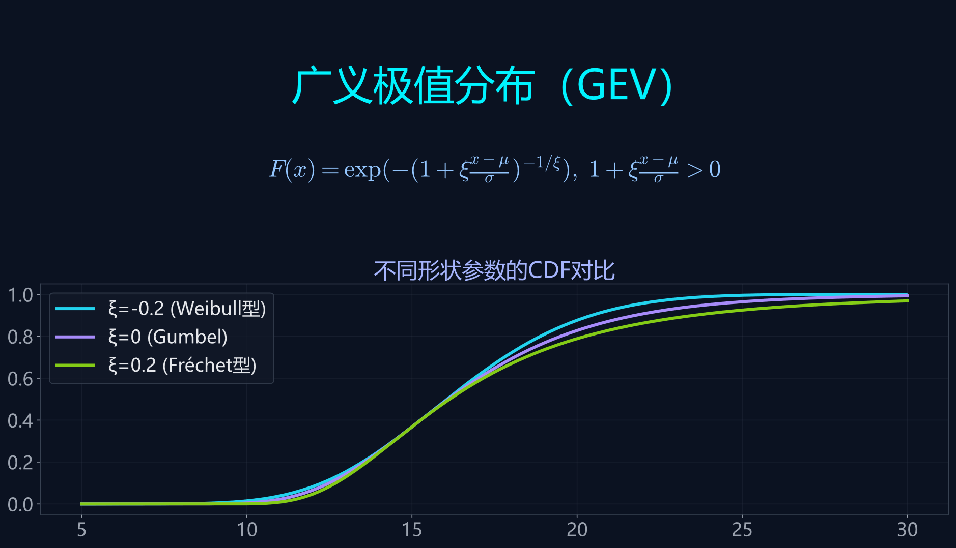
实践应用：洪水频率分析与极值分布
当前背景：未来
当前教师：曹寒问
知识点：
LSTM 模型的优化方案
方案一：
贝叶斯优化 + AdamW + 早停机制，提升效率并防止过拟合。
方案二：
粒子群优化 + Lookahead + 学习率调度。
方案三：
Hyperopt + RMSprop + 梯度裁剪。
方案四：
遗传算法 + Adam + 正则化。

Slide 9
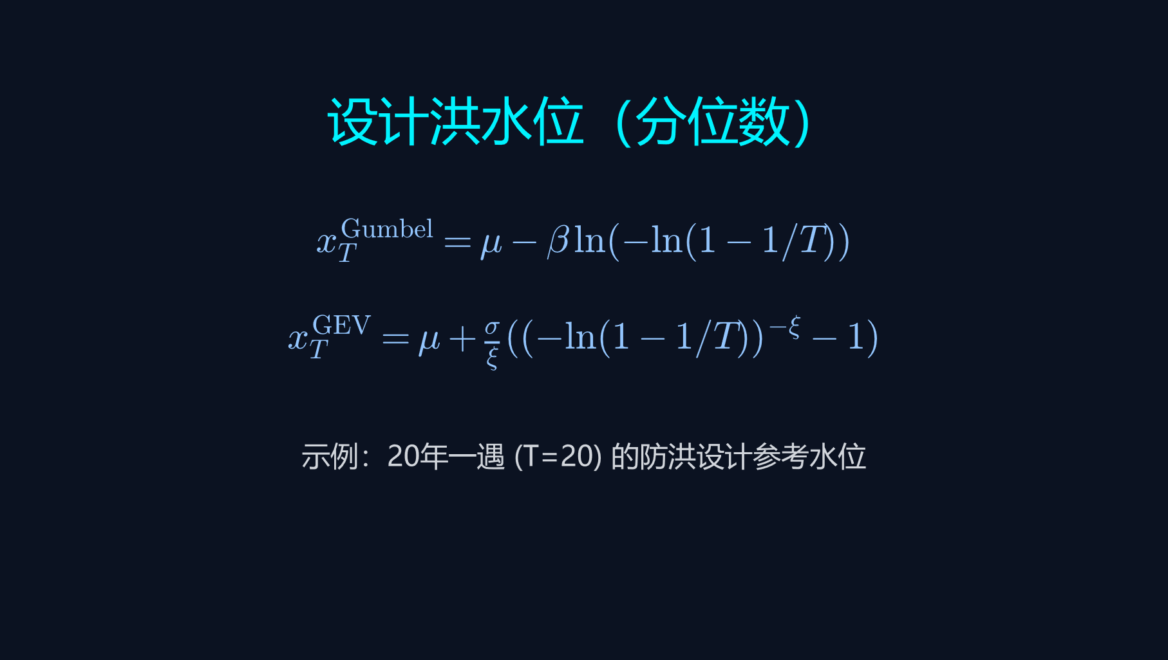
实践应用：洪水频率分析与极值分布
当前背景：未来
当前教师：曹寒问
知识点：
LSTM 模型的优化方案
方案一：
贝叶斯优化 + AdamW + 早停机制，提升效率并防止过拟合。
方案二：
粒子群优化 + Lookahead + 学习率调度。
方案三：
Hyperopt + RMSprop + 梯度裁剪。
方案四：
遗传算法 + Adam + 正则化。

Slide 10
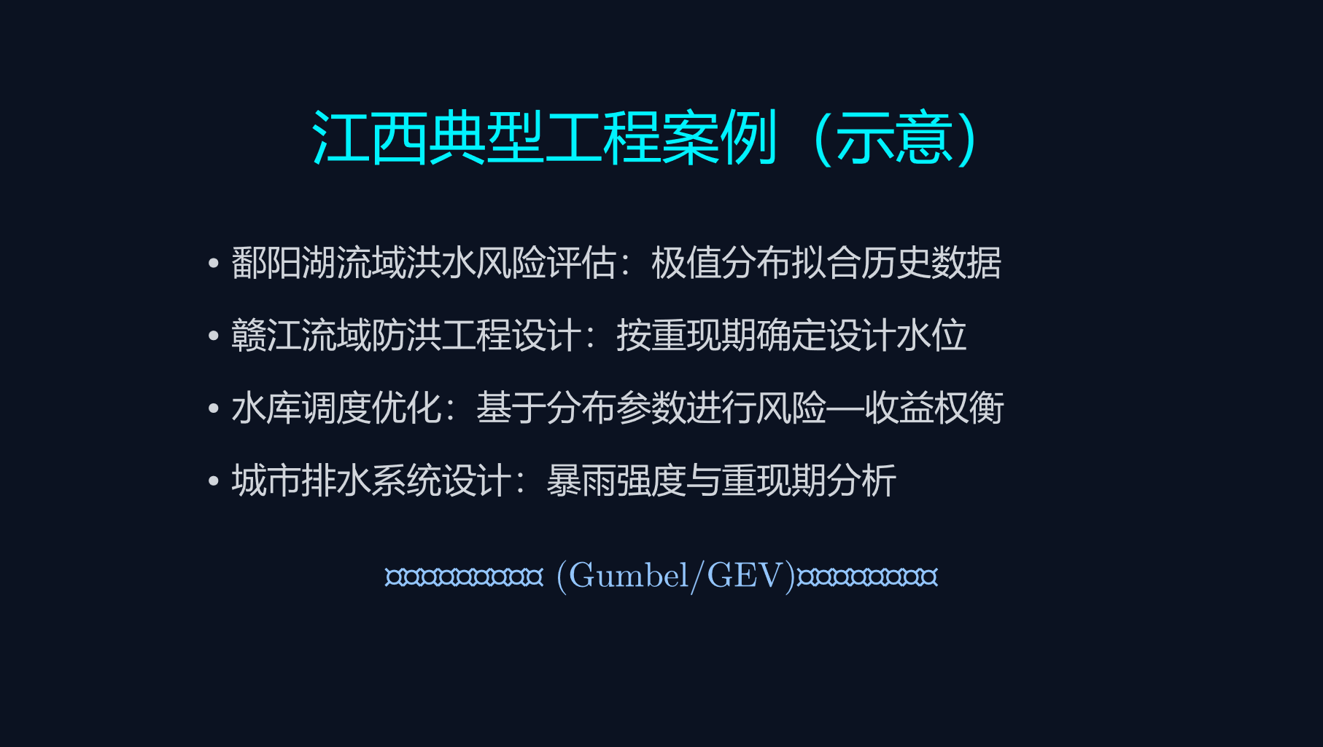
实践应用：洪水频率分析与极值分布
当前背景：未来
当前教师：曹寒问
知识点：
LSTM 模型的优化方案
方案一：
贝叶斯优化 + AdamW + 早停机制，提升效率并防止过拟合。
方案二：
粒子群优化 + Lookahead + 学习率调度。
方案三：
Hyperopt + RMSprop + 梯度裁剪。
方案四：
遗传算法 + Adam + 正则化。

